Slide 2
Windows 7企业软硬件兼容性测试项目力助企业安全平稳的升级到Windows7
WCI205

Slide 3



















定义视野和范围
为什么要部署一个新版本的操作系统
更容易
更安全
发现和使用信息
提高安全性和一致性
更好的连接
降低成本
实现移动办公
优化桌面架构

Slide 4
Windows7在企业环境中的部署流程
环境评估
应用兼容性
客户端镜像
应用程序部署
用户迁移
部署实施
运营维护
架构规划

Slide 5
环境评估
硬件环境
主机配置标准
外围设备
软件环境
常用办公软件
商业应用（LOB）软件
网络环境
网络协议
网络架构
网络带宽
网络服务器
域环境
活动目录
管理策略
角色差异
角色差异
组织架构

Slide 6
解决方案加速器
Infrastructure Planning and Design Guides (IPD)
Microsoft
Assessment and Planning Toolkit (MAP)
计划
部署
运行
Microsoft
Deployment Toolkit
Offline Virtual Machine Servicing Tool

Slide 7
IT 部署和迁移挑战
企业内部的服务器能否迁移到Windows Server 2008或Windows Server 2008 R2？
哪些服务器可以被Hyper-V整合，还可以被SCVMM管理？
能否使用应用程序虚拟化技术？
企业内的计算机能否运行 Windows 7, Windows Vista 和Microsoft Office 2007?
企业内部所 使用的SQL Server 2000 位于哪台服务器上能否将它迁移到 SQL Server 2008?
企业内的计算机是否是处于安全之中？他们有很好的 Forefront 客户端安全技术吗？
在使用了电源管理模式后能帮企业节省多少电费？
MAP
Windows Server 2008 & R2
Other Products
Hyper-V
Virtual Server 2005 R2
Windows 7 & Vista
2007 Microsoft Office
App-V
SCVMM
SQL Server 2008
Forefront/NAP
Microsoft Online Services

Slide 8





MAP – 它是如何工作
服务器整合?
虚拟化?
操作系统的迁移?
SQL 的迁移?
PC 安全?
客户网络
MAP
推荐使用正确的方式访问你的企业环境
MAP 工具使用者
报告和建议的汇总
对于不同的迁移场景

Slide 9
应用兼容性
第三方厂商应用程序的兼容性
兼容性状况
兼容性路线图
自我开发应用程序的兼容性
关键应用列表
应用的兼容性问题
迁移计划
升级计划
应用程序兼容性解决方案
应用程序虚拟化
应用程序兼容性工具包
XP Mode
微软企业桌面虚拟化

Slide 10
解决兼容性问题的生命周期
收集
分析
测试和缓解

Slide 11
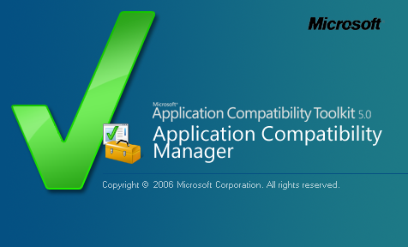






ACT 数据收集架构
Data Collection Packages
Application Compatibility Manager
Inventory Collector
IE Evaluator
UAC Evaluator
Vista Evaluator
Desktop Topology
ACT Database
Log Collection Service

Slide 12
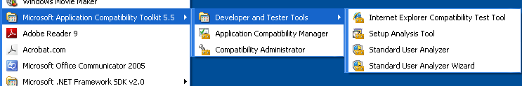
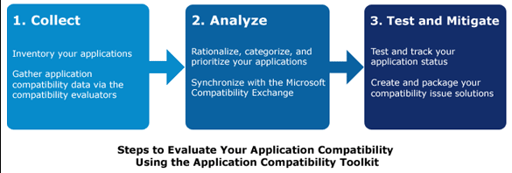
安装完ACT 5.5后
Application Compatibility Manager
  统一的用户界面配置、收集、组织和分析所有兼容性数据
Developer and Tester Tools
  测试兼容性问题
Compatibility Administrator
  提供已知应用程序兼容性问题的修复程序
  解决兼容性问题
  创建应用于这个企业的解决方案

Slide 13

微软应用程序虚拟化
它能做什么
效益
  为用户部署应用程序
  集中许可
  应用程序孤立
  提供即时的使用报告
  实现设备移动化
  加速桌面部署
  应用程序兼容性测试最小化
将应用程序部署时间从三个月缩短为三天
从部署和支持相关的活动中节省了一百万美元
将镜像的数量从20个减少到3个
目前的版本
下一个版本
4.5
4.6
H1 FY2010

Slide 14
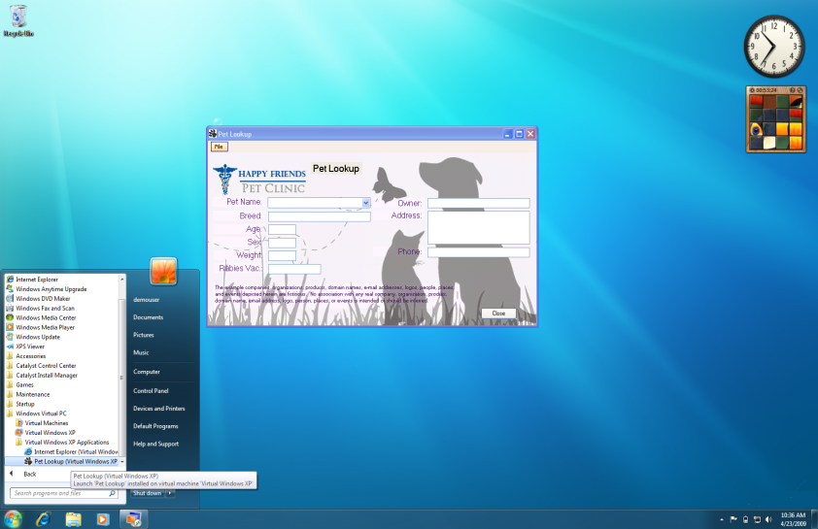
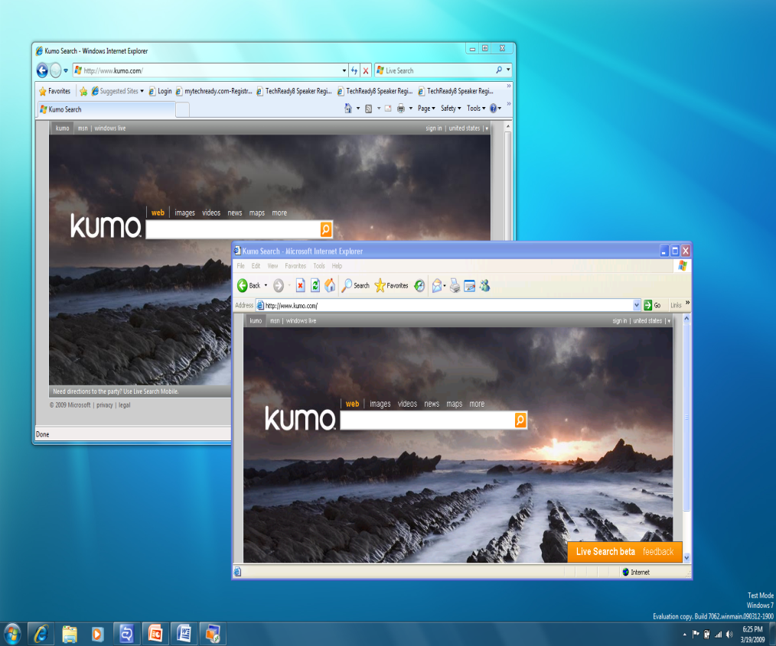
XP Mode
XP系统中的应用程序运行在Windows7中
IE8 运行在 Windows 7中
IE6 运行在Virtual Windows XP 中

Slide 15

微软企业桌面虚拟化
简化Virtual PC的部署与管理
它能做什么
效益
  集中管理Virtual PCs
  简化 Virtual PC 镜像传递和升级
  Virtual PC中的无缝Windows会话
  加速操作系统迁移
  解决应用程序兼容性问题
  提高商业持续性
  直觉性的用户体验
发布介绍
第一次发布
”在经验研究学习领域中，桌面虚拟化是一项高速成长的科技
EMA已经预报了将有25%的桌面虚拟化增长，甚至超过了服务器虚拟化“
三月
2008
H1 CY2009
Enterprise Management Associates, Inc
Microsoft Announces
Intention to Acquire Kidaro

Slide 16






加速更新到Windows Vista和Windows7
应用程序对操作系统的兼容性解决方案是运行旧的应用在Windows XP/2000环境中
  Applications
  OS
Applications
  Virtual PC
Operating System
Hardware

Slide 17
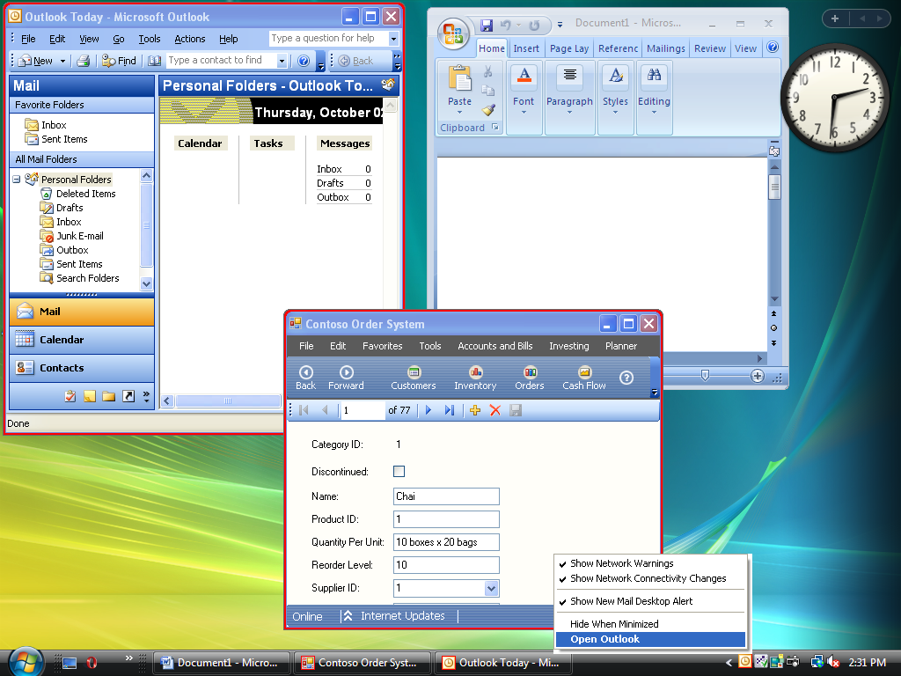


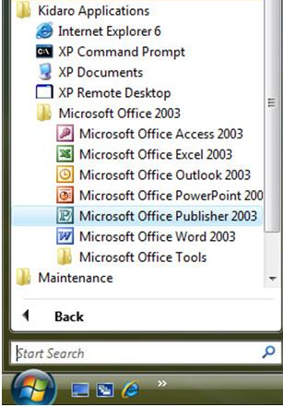

…MEDV
  应用程序安装在虚拟机中，出现在开始菜单中，好象他们是在本地系统中运行

Slide 18
演 示
使用MAP收集客户端硬件信息
使用ACT缓解应用程序兼容性问题
使用XP Mode解决应用程序兼容性问题

Slide 19
架构规划
部署方案的选择
定制光盘安装
Windows 部署服务
商业客户端部署解决方案加速器
产品密钥激活管理架构的选择
密钥管理服务（KMS）
限次激活密钥（MAK）
迁移用户状态
用户迁移的策略
全新用户状态
应用程序部署架构的选择
随操作系统映像统一部署
操作系统部署后续定制化部署
软件分发
应用程序虚拟化集中部署管理
大量接触
轻量接触
零接触
部署技术的选择
Windows 映像

Slide 20




















Windows 客户端部署
降低部署的复杂度和成本
零接触
轻量接触
大量接触
全自动流程
半自动流程
人工流程
x
自动化的流程，最大程度的减低 TCA 及 IT 人力成本，最多的长期 TCO 的节省
合理化型基础架构，动态的清单， 随业务需求实现 IT
最佳实践和生命周期管理，实现“零接触”部署，即使在远程环境下
半自动的流程，减低 TCA 及支持成本，持续的 TCO 节省
标准化型基础架构，集中的软硬件清单，可预见的可靠的部署
最佳实践和端到端的规范指导，实现“轻量接触”的部署
重复的人工流程，导致极高的人工成本以及不一致的结果
基本型基础架构，有限的兼容性清单
有限的最佳实践 – 极陡峭的部署学习曲线
商业客户端部署的最佳实践
一致的，可重用的方法论
同样适用于新的 Windows Vista、Windows7 和 2007 Office 部署的工具
超过 20,000 人小时的微软开发工作量
汲取了5百万客户端部署的经验

Slide 21
客户端映像
Windows 7映像方式的安装部署
企业映像的定制和维护
操作系统配置
硬件驱动
补丁更新
多语言用户界面
应用程序
减少映像的数量
包括离线定制在内的更好映像维护
实现高效集中自动化的部署，提升可靠性
保障软硬件的兼容性
应答文件
映像抓取

Slide 22
应用程序部署
随操作系统映像中统一部署
操作系统部署后续定制化部署
定制化的应用程序
标准通用应用程序
快速统一的部署
对不同角色实现定制化
软件分发
应用程序虚拟化集中部署管理
客户端标准化部署之后的软件分发
随客户端标准化一次部署
定制化的应用程序
对不同角色实现定制化
定制化的应用程序
对不同角色实现定制化
运营期间的应用程序快速集中的部署
应用程序的集中运行管理、授权管理

Slide 23
User State Migration Tool 4.0
用户状态迁移
用户状态的迁移规则
大规模自动迁移
用户帐号和设置的迁移
  Desktop settings
  User files
  Application settings
XML 配置文件
  通过配置规则控制文件迁移
  可以定制和扩展

Slide 24


USMT 4.0 支持的Windows 操作系统
操作系统 | ScanState (源计算机) | LoadState (目标计算机)
Windows® XP Professional
Windows XP Professional x64 Edition
32-bit versions of Windows Vista®
64-bit versions of Windows Vista
32-bit versions of Windows® 7
64-bit versions of Windows 7

Slide 25
Windows用户状态迁移工具
轻松传送
U S M T
使用简单
自动化程度高
适用于小规模应用
适用于大规模应用

Slide 26
部署实施
Windows 部署服务
商业桌面部署解决方案加速器
定制光盘安装
大量接触安装
标准化
轻量接触安装
网络自动安装
集中管理映像
轻量/零接触安装
基于角色的灵活的定制化和标准化
实现自助服务开通
光盘维护人工成本高
人工成本低

Slide 27
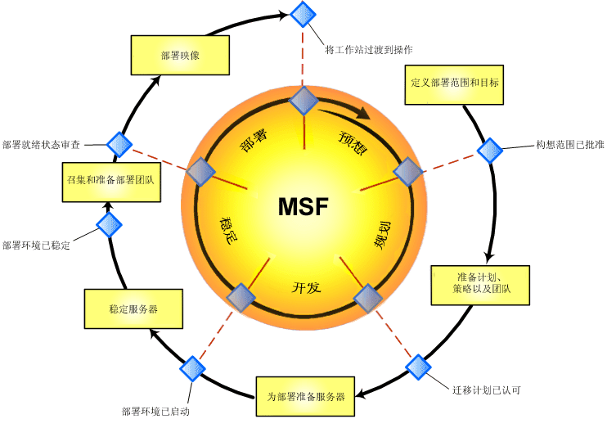
部署实施

Slide 28
运营维护
客户端部署系统
补丁更新
驱动程序更新
软件更新
定制化
客户端恢复/升级
用户状态备份和恢复
客户端部署
客户端管理策略
变更管理
安全管理
应用程序管理策略
配置管理
发布管理
用户管理
监督管理
生命周期管理
资产管理
用户授权管理
访问权限管理
监督管理
软件资产管理
自助服务开通

Slide 29
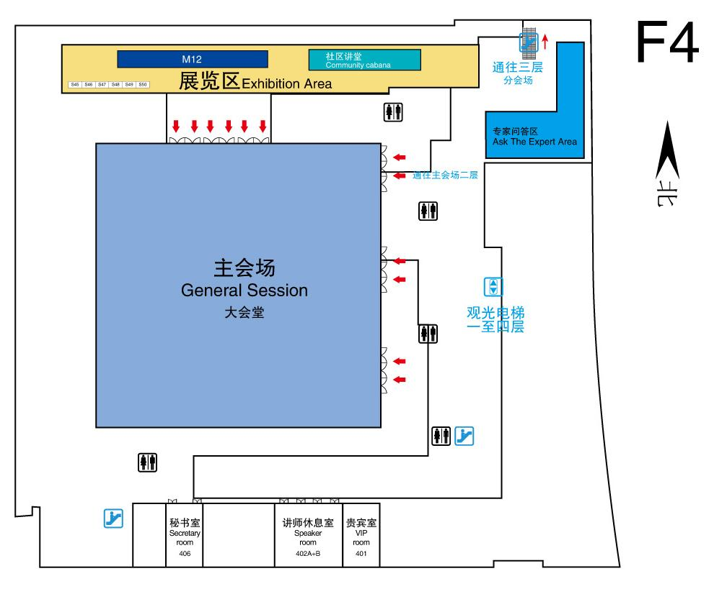
专家问答区 (F4)
本课程结束后，我将在接下来的70分钟内于4层专家问答区与您交流答疑

Slide 30
疑问和解答

